Slide 1
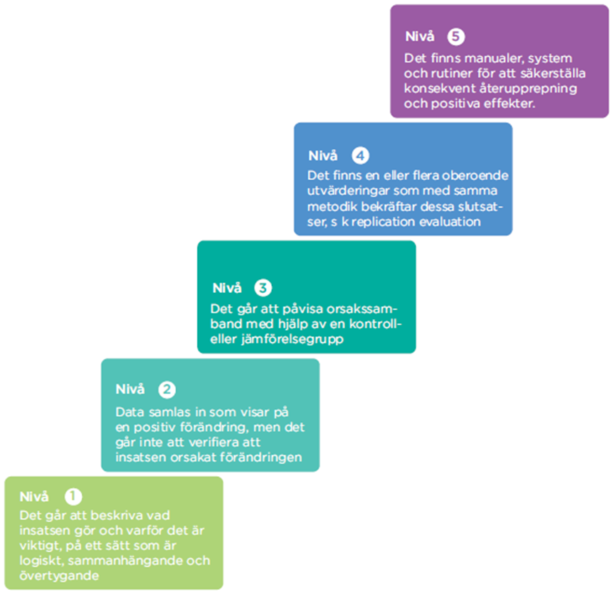

Att skapa sin egen effektlogik och uppföljning
Nestas verktyg Standards of Evidence
Resultat/Prestation är faktiska leveranser som genomförda workshops, en kartläggning eller test.
Vad mäter ni, hur och när?
OBS! För varje nytt steg i effektkedjan blir det viktigare att analysera under vilka förutsättningar en effekt leder till en annan.
Aktivitet
Resultat/
Prestation
Effekt – kort sikt
Effekt – längre sikt
Slutmål – det önskade framtida tillståndet.
Aktiviteter utförs för att nå resultat utifrån uppdraget.
Kortsiktiga effekter är en förutsättning för att följande effekter ska uppstå. Det kan vara förändrade beteenden eller förändring i en systemdimension. 1-2 år efter projektet.
Effekter på längre sikt kan ses som förbättrade förmågor. 2-5 år efter projektets slut är ett rimligt tidsperspektiv.
OBS! En aktivitet kan leda till flera effekter eller flera aktiviteter till en effekt.
Indikatorer?

Slide 2

Validerade resultat
Det är viktigt att kunna mäta samhällseffekter på lämpligt sätt för en mängd produkter, tjänster och program i olika utvecklingsfas.
Nestas verktyg Standards of Evidence ger en hint om vad vi har för ambition för en UDI-resa:
I steg 1 ser vi gärna att ni har nått Nivå 1
I steg 2 ser vi gärna att ni har nått Nivå 2
I steg 3 ser vi gärna att ni har nått Nivå 3
Läs mer i broschyren*!
* https://www.vinnova.se/udi-infor-ansokan

